Slide 1
Перенос слов
Выполнил
Учитель начальных классов
МБОУ СОШ № 89 города Челябинска
Воронина Марина Михайловна.

Slide 2
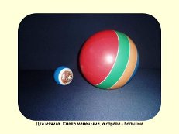
В этих словах 2 слога?

Slide 3
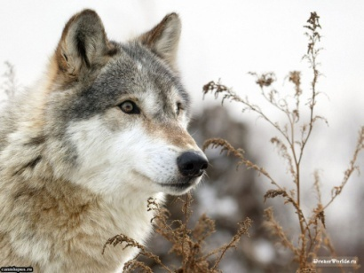
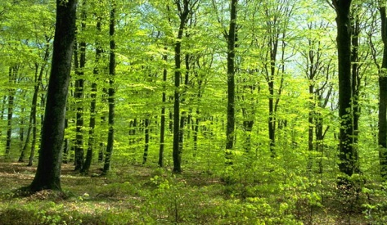
Какие слова нельзя переносить?
Лейка
Волк
Книга
Ольга
Пень
Йод
Снега
Дорога
лес

Slide 4
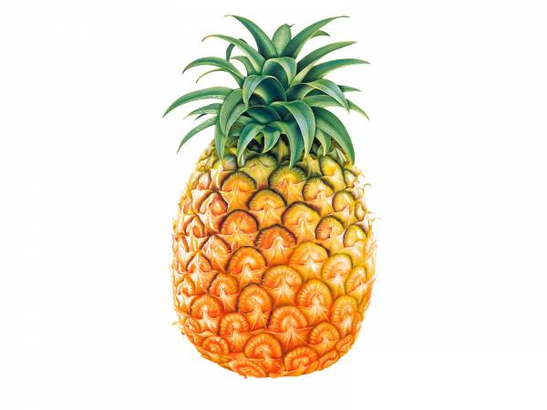
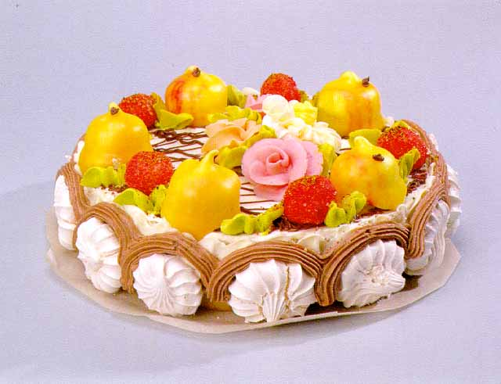
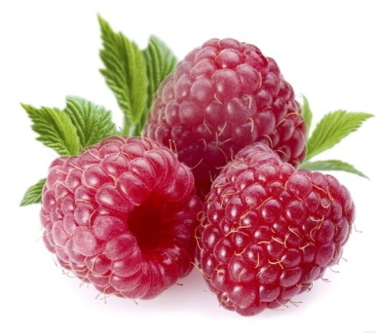
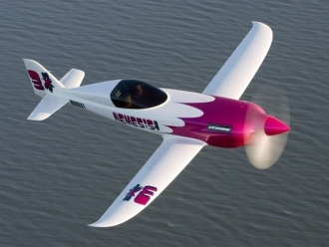
В каких словах 3 слога?

Slide 5
проверка
Ананас
Малина
Телефон
Самолет

Slide 6
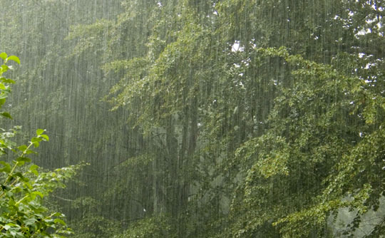
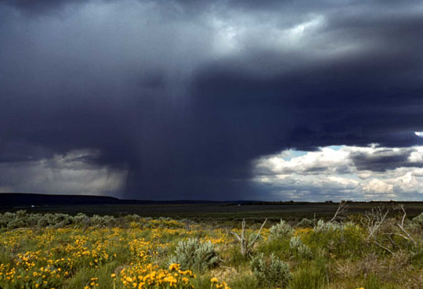
В каком слове 3 слога?

Slide 7
Вспомни правила переноса и найди лишние слова

Slide 8
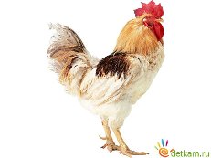
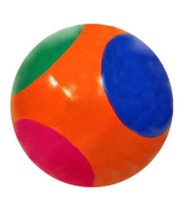
Найди правильный перенос слов
Пе-тух
А-рбуз
Кап-уста
Мя-ч

Slide 9
Запишите слова, выполняя их правильный перенос
Молоко
Сарайка
Волосок
Ванна
Киоск
Орехи
Автомобиль

Slide 10
проверка
Мо-ло-ко
Са-рай-ка
Во-ло-сок
Ван-на
Ки-оск
Оре-хи
Авто-мо-биль

Slide 11
Сформулируйте правила переноса слов
1. Слова переносятся по слогам.
2. Нельзя при переносе переносить или оставлять на строке одну букву
3. При переносе слов с удвоенной согласной одна согласная остается на строке, а другая переносится.
4.Нельзя переносить слова, в которых один слог.
5. При переносе слов с ь знаком, ь знак не отделяется от согласного.

Slide 12
Рефлексия
Я все понял,
но у меня остались вопросы
Я все понял
и могу работать по алгоритму
Я все понял, могу работать по алгоритму
и помочь другому

Slide 13
Спасибо за работу!

